Slide 1
PONTIFÍCIA UNIVERSIDADE CATÓLICA DE MINAS GERAIS
INSTITUTO DE CIÊNCIAS EXATAS E INFORMÁTICA UNIDADE EDUCACIONAL PRAÇA DA LIBERDADE
Bacharelado em Engenharia de Software
Ana Paula dos Santos
Bruna da Silva Gonçalves
Felipe Othon Santiago
Vinicius da Silva Nunes de Souza
Wagner Augusto Melo de Paulo
ATLAS ANIMAL
Belo Horizonte
2016

Slide 2



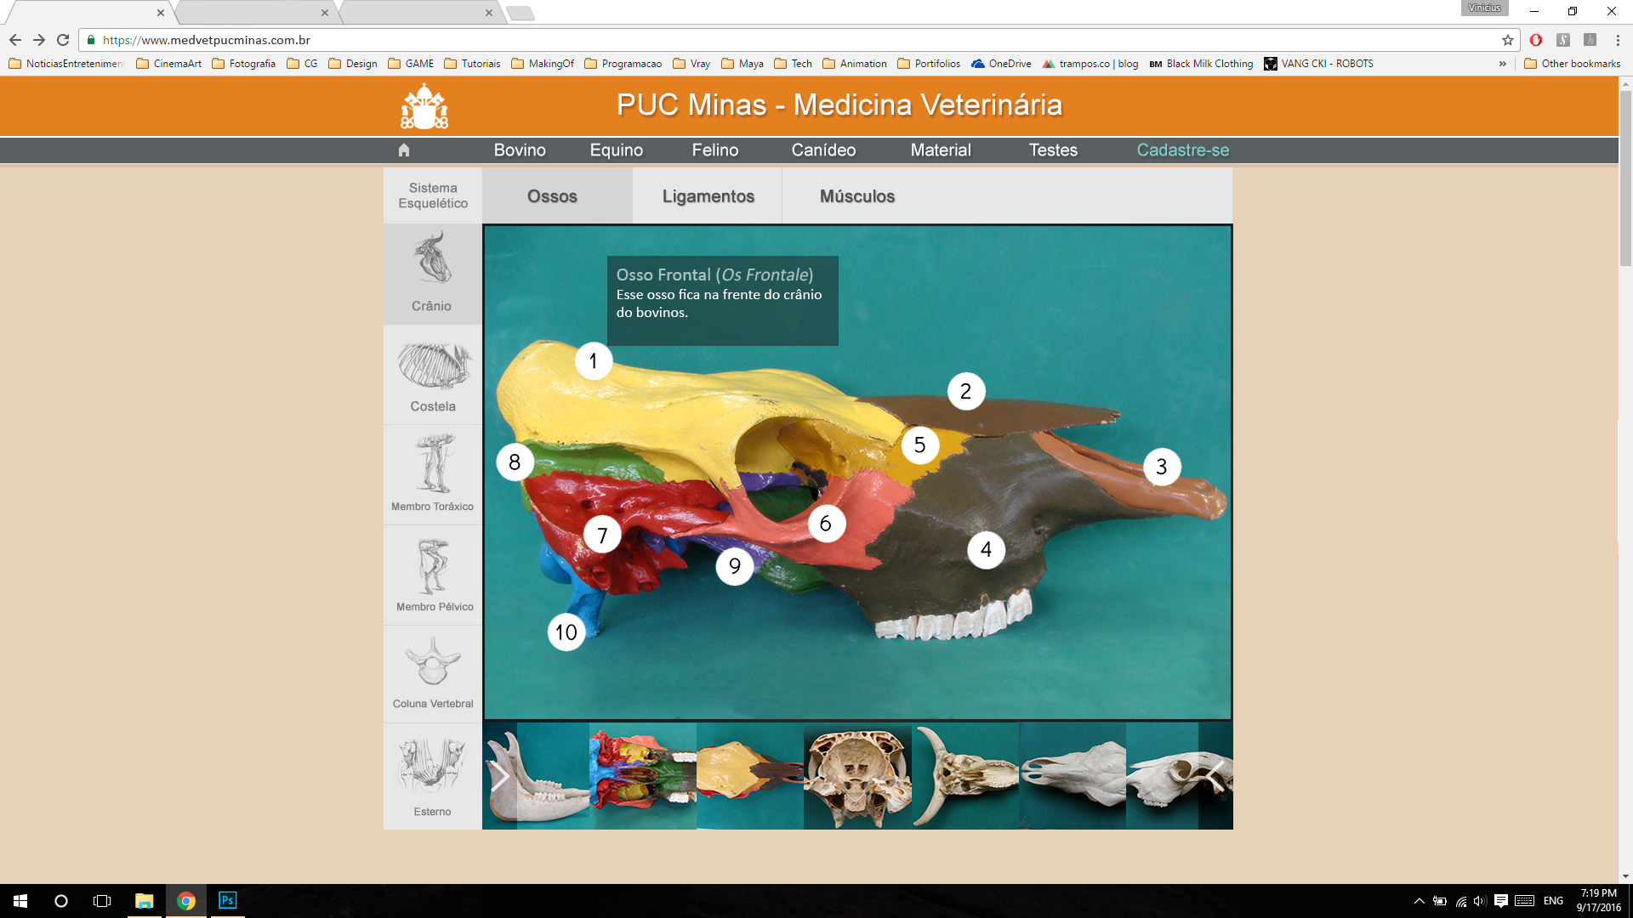



Restrições
Projeto da solução
Metodologia do trabalho
Implementação da solução

Slide 3
HISTÓRIA DE USUÁRIO ESCOLHIDA
 | Como aluno |  |  | ID.: 01
 | Preciso visualizar imagens das estruturas corporais dos animais.
 | Para realizar estudo das diferentes partes que constituem os cadáveres.
 | Prioridade: ALTA

Slide 4
RESTRIÇÕES
Plataforma Web, hospedada no servidor da Puc;
Sigilo dos materiais da Medicina Veterinária;
Integrantes da equipe devem ser docentes e/ou discentes da Puc.

Slide 5
PROJETO SOLUÇÃO – ALGUMAS FERRAMENTAS UTILIZADAS
NOTEPAD++: Edição de códigos;
HTML: Estrutura do conteúdo;
CSS: Estilo da página;
JAVASCRIPT: Interatividade;.
GitHub e OneDrive: Controle de versões e compartilhamento de arquivos.

Slide 6


Controle de versão e compartilhamento dos arquivos.
Desenvolvedor
Estrutura do conteúdo
Página Web
Edita os códigos
Estilo do conteúdo
Desenvolvedora
Dinamismo do conteúdo.

Slide 7
METODOLOGIA DO TRABALHO
Será colocado conteúdo posteriormente;.

Slide 8
IMPLEMENTAÇÃO DA SOLUÇÃO
Será colocado conteúdo posteriormente;.

